Slide 1
Конюхова
Анна Павловна
Воспитатель
Детский сад №10 «Улыбка»
«Дети должны жить в мире
красоты, игры, сказки, музыки, рисунка,
фантазии, творчества»
В.А. Сухомлинский.
«Социализация дошкольников в среде взрослых средствами хореографии»
Хореографическое искусство – это самостоятельная форма, где по-новому соединились движения, музыка, свет и краски, где тело действительно обрело свой язык. Хореографическое искусство убеждает людей в том, что искусство есть продолжение жизни и постижения себя, что им может заниматься каждый, если преодолеет в себе лень и страх перед незнакомым.
В формировании эстетической и художественной культуры ребенка хореографическое искусство является важнейшим аспектом эстетического воспитания. Хореография — это мир красоты движения, звуков, световых красок, костюмов, то есть мир волшебного искусства.
Занятия хореографическим искусством в учреждениях дошкольного образования способствуют физическому развитию детей и обогащают их духовно. Это гармоничное занятие привлекает детей и родителей. Ребенок, владеющий балетной осанкой, восхищает окружающих. Но ее формирование - процесс длительный, требующий многих качеств от детей.
Хореографическое искусство у ребенка является дополнением и продолжением его реальной жизни, обогащая ее. Занятия этим искусством приносят ему такие ощущения и переживания, которых он не мог бы получить из каких-либо иных источников.

Slide 2
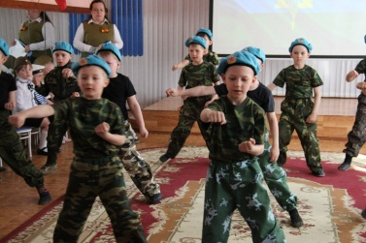
Хореографическое искусство способствует правильному физическому развитию и укреплению детского организма. Развивается эстетический вкус, культура поведения и общения, художественно — творческая и танцевальная способность, фантазия, память, обогащается кругозор. Занятия хореографией направлены на воспитание организованной, гармонически развитой личности.
Развитие ребенка-дошкольника идет благодаря активности, проявляющейся в различных формах деятельности, среди которых важное место занимает игра – особая форма усвоения ребенком окружающей действительности. Игра выступает как универсальное средство развития и обучения, как средство, стимулирующее творческую деятельность детей и формирующее начальные хореографические умения. Это основной и главный путь эстетического воспитания и приобщения к искусству в этом возрасте.
Задача педагога состоит в том, чтобы создать условия для поиска характерных особенностей пластики персонажей, деталей их поведения. Выразительность исполнения образных движений, воссоздавая образ в целом.
В основном это мир природы, окружающей нас, игрушки, добрые сказочные персонажи. Детям предлагаются этюды, небольшие по содержанию рассказы, яркие короткие музыкальные произведения для освоения образа, задания для импровизации танцевальных движений, игры с импровизациями.
Таким образом, процесс обучения хореографии «напрямую» способствует развитию творческих способностей детей. Но все-таки, как было уже сказано выше, он является и сложным процессом, строящим обучение в несколько этапов.
Первый этап – освоение азов ритмики, азбуки классического танца, несложных элементов историко-бытовых и бальных танцев, а также народного танца.
Второй этап – совершенствование полученных знаний, продолжение изучения классического экзерсиса (как основы правильного физического развития и ритмического воспитания ребенка), освоение репертуара историко-бытовых и массовых бальных танцев, изучение и исполнение народных танцев, знакомство с современными танцевальными направлениями. Продолжение начатой на первом этапе работы по развитию актерского мастерства и воспитанию способности к танцевально-музыкальной импровизации.
Этим этапом можно завершить так называемый всеобуч для некоторых категорий детей. Те же из них, которые проявили интерес и способности к отдельным хореографическим жанрам, высказали желание продолжить свое образование, могут перейти к третьему этапу обучения.
Третий этап предполагает специализированные занятия для детей, проявивших определенные способности к танцу. Наиболее вероятной формой занятий здесь становится студийно-кружковая.

Slide 3
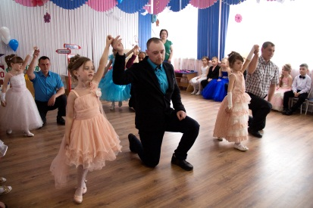
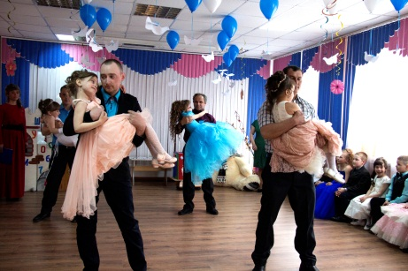
Все педагоги-хореографы в один голос утверждают, что первый этап обучения хореографии должен протекать в дошкольном возрасте. Обосновывают они это тем, что, во-первых, дети готовы уже физически к занятиям танцами, а во-вторых, данный возраст характеризуется основами развития психических процессов и, в-третьих, дошкольный возраст – это период, в котором начинает развиваться творческое воображение. Последнее является важнейшим условием овладения основами актерского мастерства, которое, в свою очередь, является составляющей первого этапа обучения хореографии.
В основу первого этапа обучения необходимо положить игровое начало. Речь идет о том, чтобы сделать игру органичным компонентом занятия. Игра при обучении танцу не должна являться наградой или отдыхом после нелегкой или скучной работы, скорее труд возникает на почве игры, становиться ее смыслом и продолжением.
Обществу окружающему дошкольников принадлежит основная роль в формировании нравственных начал, жизненных принципов ребенка. Общество создает личность или разрушает ее. Если педагоги, родители сами не способны искренне восхищаться картиной, музыкой, стихотворением, то и детей научить этому практически невозможно.
Семья подготавливает ребенка к жизни, является его первым и самым глубоким источником социальных идеалов, закладывает основы гражданского поведения. Семья выступает как первый воспитательный институт, связь с которым человек ощущает на протяжении всей своей жизни. Именно в семье закладываются основы нравственности человека, формируются нормы поведения, раскрывается внутренний мир ребенка и его индивидуальные качества.

Slide 4
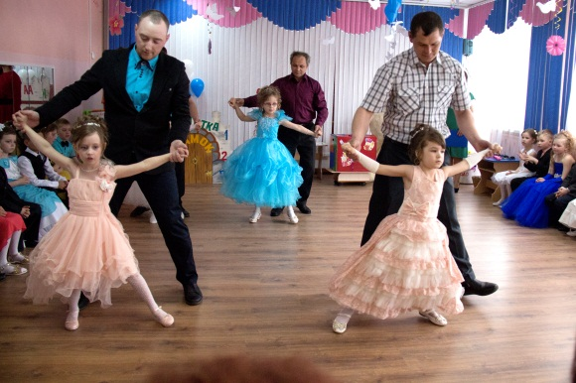
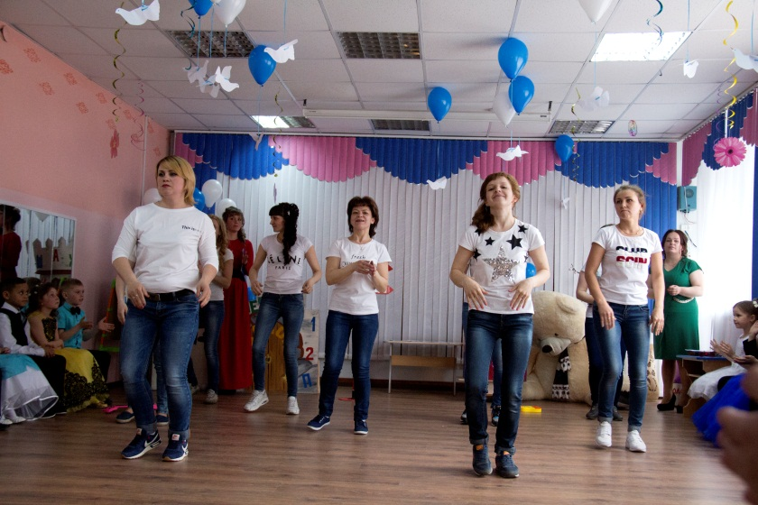
Родители должны знать методы и приемы, формы организации эстетического воспитания в семье, понимать значение его воспитания, повышать свой собственный культурный уровень.
Мы, педагоги, в своей работе должны учитывать специфику каждой семьи, ориентироваться на различные условия, в которых воспитываются дети, на их домашнее музыкальное окружение.
Успех хореографического развития детей зависит от того, насколько верно родители понимают цели и задачи воспитания детей. Педагог в этом случае выступает как наставник, поясняя необходимость, важность хореографического образования, его перспективу в отношении развития эстетической культуры, воли, дисциплины и других важных личностных качеств.
Таким образом, работа семьи и педагога по воспитанию ребенка и формированию у него любви к занятиям хореографией, безусловно, одинаково сложна и интересна. «Хорошие родители важнее хороших педагогов», - говорил Г.Г. Нейгауз, имея в виду, что даже самые лучшие педагоги будут бессильны, если родители равнодушны к музыке и хореографическому воспитанию своих детей.

